Slide 1

智能优化算法
遗传算法（GA）
Notes:
大家好，今天我汇报的内容是智能优化算法中的遗传算法，也就是 Genetic Algorithm，简称 GA。遗传算法是一类非常经典的启发式优化方法，它并不是通过严格求导来找最优解，而是借鉴自然界中“遗传”和“进化”的思想，在一组候选解中不断筛选、重组和扰动，最终逼近最优解。今天我会先介绍它的背景，再重点讲它的算法流程与核心机制，包括编码、选择、交叉、变异，以及一个具体案例，帮助大家真正理解 GA 到底是怎么工作的。

Slide 2

01 算法背景
02 算法原理
03 算法分析
04 算法拓展
05 案例
Notes:
这次汇报主要分为五部分。第一部分是算法背景，帮助大家理解遗传算法为什么会被提出；第二部分是算法原理，这一部分是重点，我会详细讲 GA 的编码方式、进化流程，以及选择、交叉、变异的具体含义；第三部分是算法分析，讨论它的优缺点；第四部分是算法拓展，说明它与其他智能优化算法之间的共性；最后是一个案例实操，看遗传算法如何用于求解具体函数最值问题。

Slide 3

1.1 背景
遗传算法（Genetic Algorithm， GA）是模拟生物在自然环境中的遗传和进化的过程而形成的自适应
全局优化搜索算法。
遗传算法借鉴了达尔文的进化论和孟德尔的遗传学说。其本质是一种并行、高效、全局搜索的方法， 它能在搜索过程中自动获取和积累有关搜索空间的知识，并自适应地控制搜索过程以求得最优解。遗传 算法操作使用“适者生存”的原则，在潜在的解决方案种群中逐次产生一个近似最优的方案。在遗传算 法的每一代中，根据个体在问题域中的适应度值和从自然遗传学中借鉴来的再造方法进行个体选择，产 生一个新的近似解。这个过程导致种群中个体的进化，得到的新个体比原个体更能适应环境，就像自然 界中的改造一样。
04
Notes:
这一页给出了遗传算法的基本定义。简单来说，遗传算法是一种模拟生物自然选择与遗传进化过程的全局优化方法。它的核心不是一次只维护一个解，而是同时维护一个解的种群。种群中的每个个体都代表问题的一个候选解。然后我们根据适应度来衡量这些解的优劣，让好的解更容易被保留和繁殖，同时通过交叉与变异产生新的个体。经过一代一代的演化，整个种群会逐渐向更优区域靠近。所以它特别适合那些搜索空间大、目标函数复杂、难以直接求导的问题。
这里大家要抓住一句话：GA 不是精确枚举，也不是梯度下降，而是群体式、概率式、全局性的搜索方法。

Slide 4









2.1 基本原理
A
B
C
D
C
D
A
B
A
B
G
E
交叉
变异
对每个个体都进行上述的进化，然后择优录取。
06
Notes:
从背景来看，遗传算法吸收了两类思想。第一类是达尔文的进化论，强调“适者生存”；第二类是孟德尔遗传学，强调性状如何在代际之间传递和重组。对应到优化问题中，所谓“适者生存”，就是目标函数值更好的候选解应该有更大机会进入下一代；所谓“遗传重组”，就是优质解的某些结构可以组合起来，形成更优的新解。
遗传算法的重要意义在于：它在搜索过程中，不需要我们提前知道最优解在哪里，也不依赖目标函数是否光滑，而是通过不断试探、筛选、重组，逐步积累关于搜索空间的知识。因此它在复杂优化、组合优化、参数寻优等任务中都很常见。

Slide 5
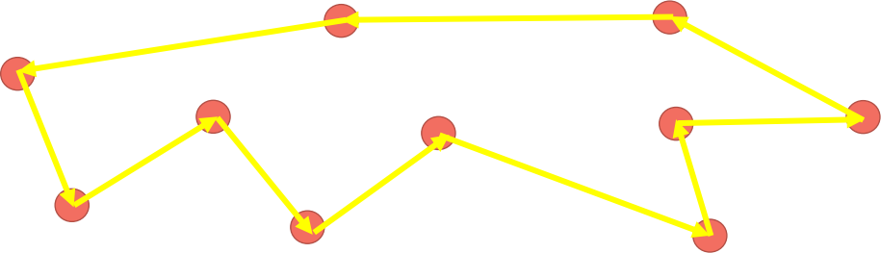
2.1 基本原理-编码
编码 ：将问题的可行解，抽象编码为适用于遗传算法的形式。
• 二进制编码，将数值转为二进制串，用以求解问题。
• TSP问题，比如10个城市，某个解可以表示为[3,2,1,4,5,7,6,8,9,0]。
• 根据不同的问题，进行不同的抽象实现。
07
Notes:
这一页是整个遗传算法思想的核心示意图。我们可以把 GA 的运行过程概括为六个步骤：
第一，编码，也就是把问题的可行解表示成适合遗传操作的形式，比如二进制串、实数向量或者排列； 第二，初始化种群，随机生成一批初始候选解； 第三，计算适应度，判断每个个体当前有多好； 第四，选择，让优秀个体更有机会进入下一代； 第五，交叉，把不同个体的部分基因进行交换，产生新解； 第六，变异，以较小概率随机改动个体某些位置，增加多样性。
这个过程会不断重复，直到达到终止条件，比如迭代次数上限，或者最优值不再明显提升。
这里最关键的理解是：GA 的优化不是单步跳到最优，而是通过“保留优秀 + 组合优秀 + 小范围随机探索”来逐步逼近最优。

Slide 6
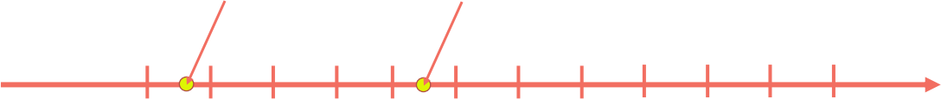
2.1 基本原理-编码
二进制编码：用一个二进制串表示这个十进制数值。
• 给定数值解的区间范围： [1, 10]。
• 给定精度： 1e-5，两个数值解的间隔。
• 进行编码：为每个数值解分配一个独一无二的二进制串。
1.56792 ：010101101101 5.48936 ： 110010101011
1 2 3 4 5 6 7 8 9 10 11 12
08
Notes:
这一页讲的是编码。编码是遗传算法能否顺利应用到具体问题上的第一步。因为 GA 的选择、交叉、变异，本质上操作的不是问题本身，而是问题解的某种“基因表示”。
最经典的是二进制编码。比如一个实数解，我们可以把它转成一个二进制串，这样就可以像处理染色体一样去做交叉和变异。除了二进制编码，还有很多其他编码方式。例如在 TSP，也就是旅行商问题中，一个解本质上是一条访问城市的顺序，因此更适合用排列编码，比如 [3,2,1,4,5,7,6,8,9,0] 表示访问顺序。
所以编码没有固定答案，而是要根据问题决定。一般来说，一个好的编码方式要满足三点： 第一，能完整表示可行解； 第二，便于进行交叉和变异； 第三，经过遗传操作后尽量还能保持解的合法性。
因此，编码决定了遗传算法处理问题的方式，也会直接影响算法效果。

Slide 7


2.1 基本原理-编码
要想实现每个数值都能分配一个独一无二的串，那么串所能表示的数值个数就要大于等于数值解的个
数。-
一个长度为 n 的串，能表示多少个数呢？ ^{2n}。
2 | 2 | 2 | 2 | 2 | 2 | 2 | 2 | 2 | 2
_{[0,0]} [0,1] ₃ [1,0] [1,1]
1 4 7 10
区间范围为[1,10]，长度为 2 的串提供的精度为多少？对应精度为 ₋ = 3。
于是数值区间长度为L，精度为E的条件下，二进制串的长度 n，三者关系为 ≤ E
要想达到1e-5的精度，对于区间长度为10， 串的长度n应该满足 ≤ 0.00001 → n ≥ 20。 n = 20时， 串提供的精度约为0.00000954.
10
1
22
1
09
Notes:
这一页进一步说明二进制编码时必须考虑的一个关键问题：编码长度和表示精度之间的关系。
假设我们要求解的实数范围是 [1,10]，并且希望精度达到 1e-5，也就是说两个不同解之间的最小区分间隔大约要达到十万分之一。那么二进制串就必须足够长，因为长度为 n 的二进制串最多只能表示 2^n 个不同状态。
换句话说，如果问题要求更高精度，那么编码长度就必须增加。PPT 中给出的推导本质上就是：在区间长度固定时，编码长度越大，离散步长越小，表示能力越强。例如，当 n=20 时，就能把区间切分得足够细，从而达到接近 1e-5 的精度要求。
这一页想强调两个点： 第一，二进制编码本质上是把连续空间离散化； 第二，串太短会导致表示不精确，串太长又会增大搜索空间，增加算法成本。
所以实际应用里，编码长度是精度与效率之间的折中。

Slide 8

2.1 基本原理-解码
二进制串的索引：就是在问当前串是第几个串。可以使用二进制转十进制得到。
以[1,0]为例，其十进制转换结果为 0*2^0 + 1 * 2^1 = 2，
对应表示的数值为：7 = 1 + 2 * 3
[0,0] [0,1] [1,0] ^{[1,1]}
1 4 7 10
以[1,1]为例，其十进制转换结果为 1*2^0 + 1 * 2^1 = 3.
对应表示的数值为： 10 = 1 + 3 * 3
一般的，区间范围为[a,b]，区间长度为L，即L = b - a ， 串长为 n，当前串对应十进制为T，则该串对 应实值解为：
10
Notes:
前面讲了怎么编码，这一页讲的是怎么解码，也就是把二进制串重新映射回实际问题中的数值解。
思路分两步。第一步，先把二进制串转换成十进制整数。比如 [1,1] 对应的十进制就是 3；[1,0] 对应十进制就是 2。第二步，再把这个整数按比例映射到实际取值区间 [a,b] 上。
所以，解码的本质就是建立这样一个映射：
二进制串决定它在所有编码中的索引位置；
索引位置再决定它对应区间里的哪个实数值。
这样一来，遗传算法内部操作的是“串”，但最终评价适应度时，还是要回到实际问题中的“值”。
这一点非常重要：GA 在表示层做遗传操作，在问题层做适应度评价。编码与解码就是连接这两层的桥梁。 如果这座桥设计得不好，算法就可能难以真正搜索到高质量解。

Slide 9
2.1 基本原理-复制交叉
个体进行复制，以概率pc进行基因的交叉，注意复制交叉方式多种多样。
• 复制
• 将个体适应度大小映射为概率进行复制：适应度高的个体有更大概率复制，且复制的份数 越多-轮盘赌法。
• 对适应度高的前N/4的个体进行复制，然后用这些个体把后N/4个体替换掉- 精英产生精英。
• 一定是将当前个体的复制体将下一个个体替换掉吗？随机可以吗？YES!
• 一定只能把“坏解”替换掉吗？把随机某个适应度高的解替换掉呢？YES!
11
Notes:
这一页开始进入遗传算法最核心的操作：选择、复制和交叉。
先说复制，也可以理解为选择后的保留机制。思想非常简单：适应度高的个体应该更容易被复制到下一代。因为这些个体更“优秀”，它们代表着更有潜力的搜索方向。这里 PPT 提到两种典型思路：一种是按概率复制，也就是适应度高的个体被选中的概率更大；另一种是精英保留，直接把最好的部分个体保留下来。
再说交叉。交叉的意义是：把两个甚至多个个体的基因片段进行重组，尝试生成新的更优解。比如某个个体前半段很好，另一个个体后半段很好，那么通过交叉就有机会得到一个“前半段也好、后半段也好”的新个体。
从算法角度看，选择负责“保好”，交叉负责“组优”。一个偏向保留已有优势，一个偏向挖掘新的组合可能性。
这一页还传达了一个重要思想：GA 的具体实现其实非常灵活，不一定只能固定配对、固定替换、固定策略。只要总体方向符合“优秀个体更容易延续、个体之间可以发生信息重组”，就属于合理的遗传思想。

Slide 10






2.1 基本原理-复制交叉
• 交叉
• 按顺序，两两个体之间按概率交叉。如1和2,2和3等。或者1和2,2和4等，或者1和4这样。
• 必须两两交叉？3个可以吗？YES!。5个？YES!
• 对适应度高的前N/2个体、甚至N/4的个体之间相互交叉？YES!
• 一定是按顺序交叉吗？对每个个体随机从前N/2中选一个个体交叉？YES!
• 一定是只有一段交叉？多段呢？YES!
A
B
 | 交叉
C |  | C
D |  | D
A
B
E
A
B
 | 交叉
F |  | F
C |  | C
D |  | D
E
A
B
12
Notes:
这一页实际上是在强调：遗传算法不是死板的模板，而是一类策略框架。
比如交叉时，不一定非要 1 和 2 交叉、3 和 4 交叉，也可以随机配对；不一定只能两两交叉，也可以设计多父体交叉；不一定只能单点交叉，也可以做多点交叉，甚至做更复杂的重组方式。
为什么会有这些变化？因为不同问题的解结构不同。对于某些问题，单点交叉已经足够；而对另一些复杂问题，多点交叉可能更容易产生高质量后代。
所以我们可以把交叉理解成一句话：在保持种群进化方向的前提下，尽可能扩大优质信息的组合方式。

Slide 11







2.1 基本原理-变异
• 变异
• 每个个体都进行变异。
• 只对适应度低的后N/4的，或者后N/2个个体变异？YES!
• 必须都变异吗？按适应度大小映射为概率变异？YES!
• 一定是只有一个位点变异？多个位点呢？YES!
A
 | 变异
B
 |  | G
E
C
A
D | 变异
 |  | T
B
 |  | G
C
E
13
Notes:
这一页讲的是变异。如果说选择和交叉主要是在已有优质解附近做组合，那么变异的作用就是引入新的随机扰动，避免整个种群越来越相似，最后停在局部最优附近出不来。
最常见的二进制变异方式就是按位取反。比如某一位原来是 0，变异后变成 1；原来是 1，就变成 0。虽然看起来只是一个很小的变化，但它可能把个体带到新的搜索区域。
变异通常以较低概率发生，因为如果变异过强，算法就会变得太随机，前面通过选择和交叉积累下来的结构优势可能会被破坏；但如果变异太弱，种群多样性又会不足。
所以，变异的本质可以概括为一句话：它不是主力搜索手段，而是防止早熟收敛的重要保障机制。

Slide 12
2.2 算法实现
复制：按适应度大小映射为概率，进行轮盘赌复制。
交叉： 1和2,3和4，以一定概率决定是否交叉。若交叉，则二者选择随机一个段进行交叉。
变异：按照一定概率决定该个体是否变异，若变异， 随机选择一个位点进行变异：按位取反。
轮盘赌基本思想：适应度越高的解，按道理越应该高概率的进行复制，且复制的份数应该越多。
• 对于个体xi，计算对应适应度f(xi) - > pi = f(xi)Τσ f(xi)
0.2
0.1
0.4
0.3
0.2 0.1 0.4 0.3
14
Notes:
这一页开始从思想层面过渡到实现层面。这里给出了一个典型 GA 的实现方案：
复制阶段，采用轮盘赌选择；
交叉阶段，按一定概率决定是否发生交叉，并随机选择交叉段；
变异阶段，按一定概率决定是否变异，并随机选择变异位点。
这里建议大家把 GA 的实现流程记成一个标准模板：
初始化种群；
计算适应度；
依据适应度做选择；
对选中个体做交叉；
对后代做变异；
更新种群并进入下一代。
其中，适应度函数决定了什么叫“好解”，而选择、交叉、变异决定了如何从当前解群体生成下一代。所以从工程实现上看，GA 其实就是： 一个评价模块 + 三个遗传操作模块 + 一个迭代更新循环。

Slide 13
2.2 算法实现
0.2
0.1
0.4
0.2 0.3 0.7 1.0
0.3
0.2 0.1 0.4 0.3
Rand = 0 ~ 0.2 ：表示对 x1 复制 Rand = 0.2~0.3：表示对 x2 复制 Rand = 0.3~0.7 ：表示对 x3 复制 Rand = 0.7~1.0：表示对 x4 复制
0.2 = 0.2
0.3 = 0.2 + 0.1
0.7 = 0.3 + 0.4
1.0 = 0.7 + 0.3
pi = f(xi)/Σ f(xi) // 0.2 0.1 0.4 0.3 Cs = cumsum(pi） // 0.2 0.3 0.7 1.0 i = 1 , j = 1
R = sort( rand(4) ) // 0.1 0.5 0.6 0.8 While j <= n
if R（j） < Cs(i)
newx(j) = oldx(i) j = j + 1
else
i = i + 1
15
Notes:
这一页是实现部分的重点，讲的是轮盘赌选择。轮盘赌的核心思想非常直观：适应度越高的个体，占据的概率区间越大，因此越容易被抽中复制到下一代。
具体做法是这样的： 第一步，计算每个个体的适应度 f(x_i)； 第二步，归一化为概率 p_i = f(x_i) / Σf(x_i)； 第三步，对这些概率做累加，得到累计概率区间； 第四步，随机生成若干个 0 到 1 之间的随机数，看这些随机数落在哪个区间内，就复制对应的个体。
举个例子，如果四个个体的概率分别是 0.2、0.1、0.4、0.3，那么累计区间就是 0.2、0.3、0.7、1.0。此时如果随机数落在 0.3 到 0.7 之间，就说明第三个个体被选中。
所以轮盘赌并不是“最优个体一定保留”，而是“优秀个体保留概率更大”。这样既体现择优原则，又保留一定随机性，有利于维持种群多样性。

Slide 14
2.2 算法实现
0.2
0.1
0.4
0.2 0.3 0.7 1.0
0.3
0.2 0.1 0.4 0.3
i = 1 , j = 1 : Cs = 0.2 , R = 0.1 newx(1) = oldx(1) I = 1 , j = 2 : Cs = 0.2 , R = 0.5 -------------------- I = 2 , j = 2 : Cs = 0.3 , R = 0.5 -------------------- I = 3 , j = 2 : Cs = 0.7 , R = 0.5 newx(2) = old(3)
.
.
.
相当于把原来乱序的判断做一个顺序的调整，这 样可以使得
R< 0.7 0.3<R<0.7
pi = f(xi)/Σ f(xi) // 0.2 0.1 0.4 0.3 Cs = cumsum(pi） // 0.2 0.3 0.7 1.0 i = 1 , j = 1
R = sort( rand(4) ) // 0.1 0.5 0.6 0.8 While j <= n
if R（j） < Cs(i)
newx(j) = oldx(i) j = j + 1
else
i = i + 1
16
Notes:
这一页进一步把轮盘赌写成了伪代码流程。这里最值得注意的是两个细节。
第一个细节是累计概率数组 Cs。它把离散的复制概率转成了一个连续区间判断问题，这样只要比较随机数是否小于当前累计值，就能知道该复制哪个个体。
第二个细节是把随机数排序。PPT 中 R = sort(rand(4)) 的作用，是把原本无序的随机判断过程，变成一个更高效的顺序扫描过程。这样就不需要对每个随机数都从头遍历一次区间，而是可以让 i 和 j 两个指针线性推进，提高实现效率。
从程序实现角度看，这页展示的不是简单概念，而是一个很典型的工程优化思路： 把概率抽样问题转化为累计区间匹配问题，再利用排序减少重复比较。
因此，这一页其实非常适合在答辩或课堂上体现你对算法“从概念到实现”的理解深度。

Slide 15
3.1 算法分析
优点：
1）参数少，理论优势。
2）变异机制赋予了群体跳出局部极值的能力等。
缺点：
1）容易陷入局部最优、算法实现较为繁琐等。
18
Notes:
这一页讨论遗传算法的优缺点。
先看优点。第一，GA 不依赖梯度信息，因此适用于不可导、非凸、离散甚至混合优化问题；第二，它采用种群搜索，不容易像单点搜索那样一开始就被局部区域限制；第三，变异机制使它具备一定的跳出局部极值能力。
再看缺点。虽然 PPT 写了“容易陷入局部最优”，更准确地说，GA 相比传统局部搜索更不容易早早陷入局部最优，但如果参数设置不合理，比如种群多样性不足、变异概率太小、选择压力过强，它依然可能出现早熟收敛。另外，它的实现通常比普通迭代优化更复杂，参数也比较多，例如种群规模、交叉概率、变异概率、编码方式、终止条件等。
所以总体上，GA 的特点可以概括为：全局性较强、适应面较广，但收敛速度和参数敏感性需要权衡。

Slide 16
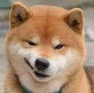
4.1 算法拓展
这类启发式算法的背后思想都是一样的：
基本思想就是择优进化，好的根据一定策略实现更好，差的根据一定策略向好的发展。哪怕下一次产生的 解不好，大不了不更新就可以了，如果更好，就更新。这就会有一个保底机制。
无论是蚁群算法，粒子群算法，免疫算法，鱼群算法，蝙蝠算法以及本次的遗传算法，算法思想
内涵是一致的：
保底机制 + 更新策略+
= 寻得优解。
 | 20
Notes:
这一页想表达的是，遗传算法并不是孤立存在的。像蚁群算法、粒子群算法、免疫算法、鱼群算法、蝙蝠算法等，这些启发式优化算法虽然具体机制不同，但它们背后都有一个共同逻辑：
保底机制 + 更新策略 = 逐步逼近优解。
所谓保底机制，就是如果新解不好，可以不更新或者只部分更新；所谓更新策略，就是通过某种规则让群体逐渐朝好的方向移动。遗传算法的特殊之处在于，它用的是“遗传进化”这一套语言来实现更新。
因此，学习遗传算法不仅是学习一个具体方法，更是在学习一类智能优化算法的通用思想。

Slide 17

di wu zhang jie
第
章
节
五

Slide 18
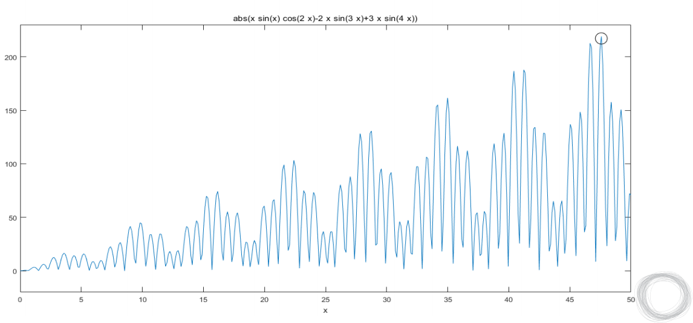
5.1 案例实操
1 ：求解f x = abs(xsin x cos 2x − 2xsin 3x + 3x sin 4x )在[0,50]的最大值。
22
Notes:
最后看一个简单案例：在区间 [0,50] 上求某个复杂函数的最大值。像这种函数，如果直接人工分析，可能比较困难；如果目标函数形状复杂、存在多个局部峰值，常规方法也未必方便。
这时遗传算法的处理方式是：先把区间中的候选解编码为个体，形成初始种群；然后把函数值作为适应度；接着反复执行选择、交叉和变异，让函数值更高的解更容易被保留和组合。经过多代演化之后，种群会逐渐向全局最大值附近集中。
所以这个案例说明：GA 特别适合做复杂函数优化，尤其是那些“能评价优劣，但不容易直接写出解析求法”的问题。

Slide 19
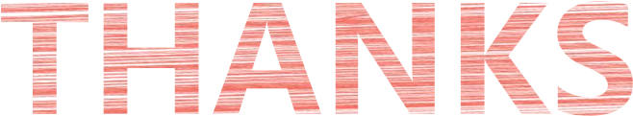
谢谢观看
Notes:
我的汇报到这里就结束了。

